Slide 1
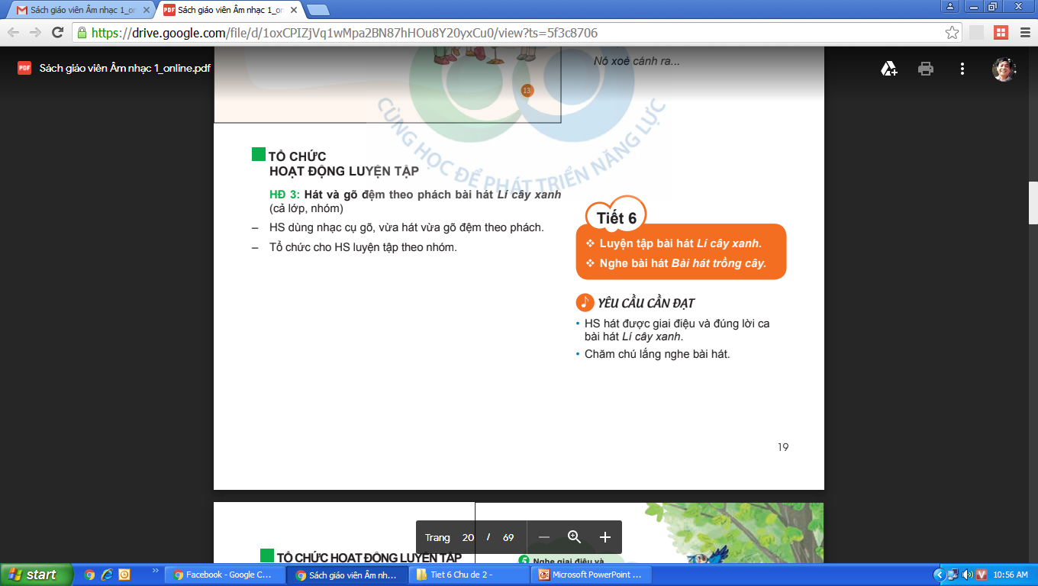
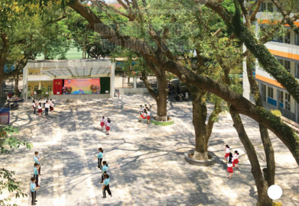
CHỦ ĐỀ 1 TUỔI HỌC TRÒ
Học bài hát: Con đường học trò
TIẾT 1:
Nghe nhạc: bài hát Tháng năm học trò

Slide 2
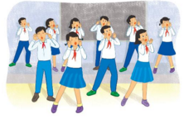
CHỦ ĐỀ 1 TUỔI HỌC TRÒ
Học bài hát: Con đường học trò
TIẾT 1:
Nghe nhạc: bài hát Tháng năm học trò
HOẠT ĐỘNG KHỞI ĐỘNG
Cả lớp cùng hát lại một bài hát đã học ở Tiểu học
và kết hợp vận động theo nhịp điệu

Slide 3

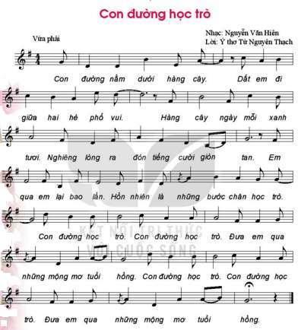
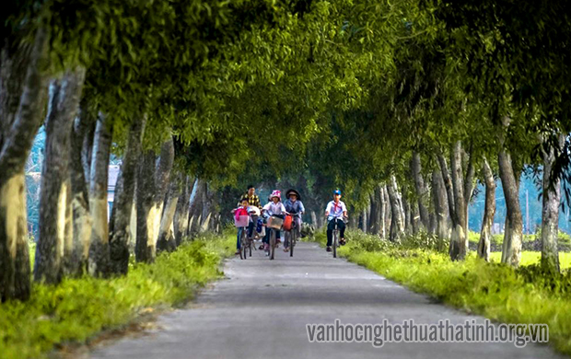
CHỦ ĐỀ 1 TUỔI HỌC TRÒ
Học bài hát: Con đường học trò
TIẾT 1:
Nghe nhạc: bài hát Tháng năm học trò
HOẠT ĐỘNG HÌNH THÀNH KIẾN THỨC MỚI
1. Học bài hát: Con đường học trò
a. Nghe hát mẫu, cảm thụ âm nhạc

Slide 4

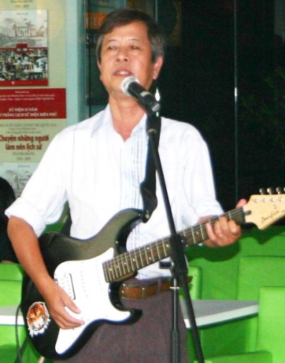
Nhạc sĩ Nguyễn văn Hiên sinh năm 1953, quê ở Bình Định. Ông Sáng tác nhiều thể loại như: Ca khúc thiếu nhi (Hổng dám đâu; Con đường học trò; Một thời để nhớ…) Các tác phẩm giao hưởng, hợp xướng: ( Sóng Đồng nai; Bài ca thống nhất; Thăng Long bài ca đại thắng…) Trong đó hợp xướng Bài ca thống nhất đã được nhận Giải thưởng âm nhạc năm 2005 do Hội Nhạc sĩ Việt Nam trao tặng.
CHỦ ĐỀ 1 TUỔI HỌC TRÒ
Học bài hát: Con đường học trò
TIẾT 1:
Nghe nhạc: bài hát Tháng năm học trò
HOẠT ĐỘNG HÌNH THÀNH KIẾN THỨC MỚI
1. Học bài hát: Con đường học trò
b. Giới thiệu về tác giả:
Nhạc sĩ Nguyễn Văn Hiên

Slide 5
CHỦ ĐỀ 1 TUỔI HỌC TRÒ
Học bài hát: Con đường học trò
TIẾT 1:
Nghe nhạc: bài hát Tháng năm học trò
HOẠT ĐỘNG HÌNH THÀNH KIẾN THỨC MỚI
1. Học bài hát: Con đường học trò
* Nội dung bài hát:
Bài hát Con đường học trò có giai điệu vui tươi , nhịp nhàng. Lời ca trong sáng, thể hiện tình cảm vô tư , hồn nhiên, những ước mơ tươi đẹp của tuổi học trò.

Slide 6
- Cấu trúc của bài hát chia làm 2 đoạn a-b (1-2)
CHỦ ĐỀ 1 TUỔI HỌC TRÒ
Học bài hát: Con đường học trò
TIẾT 1:
Nghe nhạc: bài hát Tháng năm học trò
HOẠT ĐỘNG HÌNH THÀNH KIẾN THỨC MỚI
1. Học bài hát: Con đường học trò
c. Tìm hiểu bài hát
+ Đoạn a (1): Từ Con đường… đến Học trò.
+ Đoạn b(2) : Từ Con đường… đến tuổi hồng.
- Một số chú ý trong bài
+ Hình tiết tấu đảo phách
+ Dấu luyến
+ Âm tô điểm ( Nốt hoa mỹ)
- Chia câu hát

Slide 7
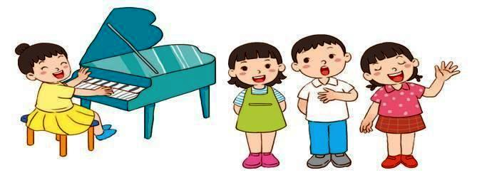

CHỦ ĐỀ 1 TUỔI HỌC TRÒ
Học bài hát: Con đường học trò
TIẾT 1:
Nghe nhạc: bài hát Tháng năm học trò
HOẠT ĐỘNG HÌNH THÀNH KIẾN THỨC MỚI
1. Học bài hát: Con đường học trò
d. Khởi động giọng

Slide 8
CHỦ ĐỀ 1 TUỔI HỌC TRÒ
Học bài hát: Con đường học trò
TIẾT 1:
Nghe nhạc: bài hát Tháng năm học trò
HOẠT ĐỘNG HÌNH THÀNH KIẾN THỨC MỚI
1. Học bài hát: Con đường học trò
e. Dạy hát từng câu
Con đường nằm dưới hàng cây
Dắt em đi giữa hai hè phố vui.
Hàng cây, ngày mỗi xanh tươi
Nghiêng lòng ra đón tiếng cười giòn tan.
Em qua, em lại bao lần
Hồn nhiên là những bước chân học trò.
Con đường học trò, con đường học trò.
Đưa em qua những mộng mơ tuổi hồng
Con đường học trò, con đường học trò.
Đưa em qua những mộng mơ tuổi hồng ...

Slide 9
CHỦ ĐỀ 1 TUỔI HỌC TRÒ
Học bài hát: Con đường học trò
TIẾT 1:
Nghe nhạc: bài hát Tháng năm học trò
HOẠT ĐỘNG HÌNH THÀNH KIẾN THỨC MỚI
1. Học bài hát: Con đường học trò
g. Hát cả bài với nhạc đệm
Con đường nằm dưới hàng cây
Dắt em đi giữa hai hè phố vui.
Hàng cây, ngày mỗi xanh tươi
Nghiêng lòng ra đón tiếng cười giòn tan.
Em qua, em lại bao lần
Hồn nhiên là những bước chân học trò.
Con đường học trò, con đường học trò.
Đưa em qua những mộng mơ tuổi hồng
Con đường học trò, con đường học trò.
Đưa em qua những mộng mơ tuổi hồng ...

Slide 10
CHỦ ĐỀ 1 TUỔI HỌC TRÒ
Học bài hát: Con đường học trò
TIẾT 1:
Nghe nhạc: bài hát Tháng năm học trò
HOẠT ĐỘNG LUYỆN TẬP
2. Hát theo các hình thức
* Hát lĩnh xướng, nối tiếp, hòa giọng
Lĩnh xướng
Con đường nằm dưới hàng cây
Dắt em đi giữa hai hè phố vui.
Hàng cây, ngày mỗi xanh tươi
Nghiêng lòng ra đón tiếng cười giòn tan.
Em qua, em lại bao lần
Hồn nhiên là những bước chân học trò.
Con đường học trò, con đường học trò.
Đưa em qua những mộng mơ tuổi hồng
Con đường học trò, con đường học trò.
Đưa em qua những mộng mơ tuổi hồng ...
Nhóm 1
Nhóm 2
Cả lĩnh xướng và 2 nhóm

Slide 11

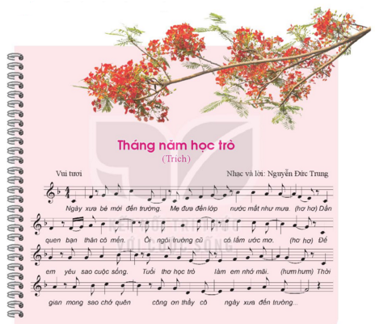
CHỦ ĐỀ 1 TUỔI HỌC TRÒ
Học bài hát: Con đường học trò
TIẾT 1:
Nghe nhạc: bài hát Tháng năm học trò
1. Nghe bài hát Tháng năm học trò
Đàm thoại -Thảo luận
a. Liệt kê những hình ảnh trong lời ca tạo cho em cảm xúc khi nghe bài hát ?
b. Cảm nhận về giai điệu ( Nhanh, chậm, vui, buồn )
c. Thể hiện tình cảm của mình với bài hát ?

Slide 12

CHỦ ĐỀ 1 TUỔI HỌC TRÒ
Học bài hát: Con đường học trò
TIẾT 1:
Nghe nhạc: bài hát Tháng năm học trò
1. Nghe bài hát Tháng năm học trò
Nghe lại bài hát
Tháng năm học trò

Slide 13







CHỦ ĐỀ 1 TUỔI HỌC TRÒ
Học bài hát: Con đường học trò
TIẾT 1:
Nghe nhạc: bài hát Tháng năm học trò
HOẠT ĐỘNG VẬN DỤNG
3. Hát và vận động cơ thể theo nhịp điệu
Con đường nằm dưới hàng cây. Dắt em đi giữa hai hè phố vui.
Hàng cây, ngày mỗi xanh tươi. Nghiêng lòng ra đón tiếng cười giòn tan.
Em qua, em lại bao lần. Hồn nhiên là những bước chân học trò.
Con đường học trò, con đường học trò. Đưa em qua những mộng mơ tuổi hồng
Con đường học trò, con đường học trò. Đưa em qua những mộng mơ tuổi hồng ...
Giậm
chân phải
Giậm
chân trái
Vỗ
2 tay
Vỗ
2 đùi
Vỗ
2 vai
Búng
ngón phải
Búng
ngón trái

